Slide 1
［ＩＴ推］長レビューでご説明願いたい項目（例）
・システム導入計画（システムの概要、必要目的、工程、今後の追加有無等）
現状必要ライセンス数
・、種別
・見込み外から外れた理由
（見込みを伺っていない部門からは量産系として必要性のご説明をお願い致します）
・自部門でライセンス調達をどう試みられたか
（部門にて既存でお持ちのライセンスを調査し融通できるものがないか確認したか）
・投資効果を定量的に説明
（本件の投資効果のご説明、OracleＰＯＦを使う事でどれくらい効果が得られるか等）

Slide 2
T Kenji
・まず全体として、背景、目的、結論、根拠が明確に伝わるかを吟味してください。
「なぜ必要なのか？」「どうして今なのか？」「コストに見合う効果がでるのか？」
を理解される資料になっていることが重要です。
・表紙に開示範囲やロゴなどの表記が無いので、テンプレートから適切な
物を選びなおしてください。
・アジェンダは資料のシナリオなので、言いたいことが伝わる様に構成を見直してください。
⇒どういう順番で何を話せば、引き出したい答えを得られるか？を考えて。
・アジェンダの章の名称と、本文中のタイトルは合わせてください。
⇒どこからが、どの説明なのかわかるように。
・説明の各ページで何を伝えたいのかわからない箇所が多いので、
全てのページに、そのページの結論（言いたいこと）をヘッドラインとして
追加してください。
⇒ヘッドラインだけをはじめから終わりまで流し読みしても、言いたいことが
伝わるようにストーリーを考えてください。
・各ページの内容は、ヘッドラインの詳細（根拠）となる文章や図、表、グラフとなっているか
を確認して、必要最小限の表現で最大の訴求効果にするよう工夫してください。

Slide 3
Diagnostics Pack, Oracle Tuning Pack 導入に向けて
統合マスタシステム

Slide 4
アジェンダ
システム導入計画
必要なライセンスパック
1.1 Diagnostics Pack
1.2 Oracle Tuning Pack
ツール使用による効果計測
2.1 SQLプロファイル
2.2 並列化(パラレル実行)
Majestyとの比較
3.1 利点
3.2 欠点

Slide 5
システム導入計画
（システムの概要、問題提起、導入目的）

Slide 6
システムの概要
Pack導入により改善可能
データ参照
(クエリレスポンス)
レプリカDB
同期
(trigger)
(ネットワーク関係)
SiviewSM
データ送受信
（ネットワーク関係）
Pack導入により改善可能
データ参照
(クエリレスポンス)
③データ登録
(SiviewConnector)
(ネットワーク関係)
統合マスタ
一括登録により扱うデータ量が大量に増加、DBの問題が頻繁に発生

Slide 7
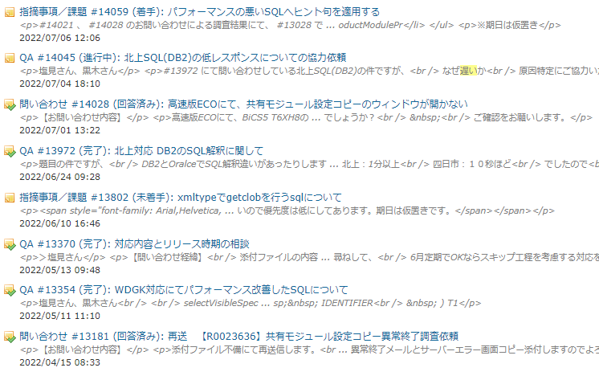
問題提起（DBインシデント）
統合マスタシステムでのDBインシデントの高さ
〇Redmineに上がったパフォーマンス系のチケット数 70件以上
〇DB系切り替えの発生回数
21B 5回
21A 2回
20B 4回
20A 6回
系切り替えは発生後は暫定対策として、プラットフォームと原因の特定を行い、対応しているが、改善されていない。
チューニングするにしても、１SQLに約1週間ほどかかる
Notes:
修正箇所
問題提起から：lobtempraryに対して適切な解放処理
対処：
肉付け
・問題点を記載
統合マスタとしての課題
・課題
・解決するにはmajestyでは不十分
・oracleパックだと解決できる。
・どのように
・費用 それぞれ いくつ必要か(１台か2台か)
統合マスタとしての方針の説明。
統合マスタとしての課題
・課題
・解決するにはmajestyでは不十分
・oracleパックだと解決できる。
・どのように
・費用 それぞれ いくつ必要か(１台か2台か)
統合マスタとしての方針の説明。
プロファイルとは
ヒント句や、インデックス
統合マスタではプロファイルによる積極的管理
アドバイザフレームワークとmajestyの比較を分かりやすく。
パッケージとmajestyの比較・対比表

Slide 8
問題提起（DBインシデント）
21Bに発生した系切り替え後、独自で調査、改善を実施。
調査内容①
DB系切り替えのインシデントについて
⇒DBの重要情報を取得し、切り替えとなっている要因を特定することが必須
⇒ADDM,AWRの機能を使うことによって判断可能となる
調査内容②
SQLのレスポンス改善方法について
⇒①を調査した結果DiskI/oが発生している、レスポンスの最適化、系切り替え
の抑止となるような手法を調査
⇒SQLプロファイル、パラレル化の適用が効果的。
Notes:
修正箇所
問題提起から：lobtempraryに対して適切な解放処理
対処：
肉付け
・問題点を記載
統合マスタとしての課題
・課題
・解決するにはmajestyでは不十分
・oracleパックだと解決できる。
・どのように
・費用 それぞれ いくつ必要か(１台か2台か)
統合マスタとしての方針の説明。
統合マスタとしての課題
・課題
・解決するにはmajestyでは不十分
・oracleパックだと解決できる。
・どのように
・費用 それぞれ いくつ必要か(１台か2台か)
統合マスタとしての方針の説明。
プロファイルとは
ヒント句や、インデックス
統合マスタではプロファイルによる積極的管理
アドバイザフレームワークとmajestyの比較を分かりやすく。
パッケージとmajestyの比較・対比表

Slide 9
導入目的
何故統合マスタに必要か
統合マスタはSiviewへのデータ登録を行う機能で、端的に言えば大量データを操作することでTAT短縮を行うこと目的としている。
機能面でいえば、一括処理を構築することで大きな成果が得られているが、非機能面では十分に最適化されておらず、レスポンス悪化や原因不明の系切り替えが発生する。
大規模データ処理を行う機能を作成したならば、
非機能部分においても並列化を適用をするなど工夫が必要。
Notes:
修正箇所
問題提起から：lobtempraryに対して適切な解放処理
対処：
肉付け
・問題点を記載
統合マスタとしての課題
・課題
・解決するにはmajestyでは不十分
・oracleパックだと解決できる。
・どのように
・費用 それぞれ いくつ必要か(１台か2台か)
統合マスタとしての方針の説明。
統合マスタとしての課題
・課題
・解決するにはmajestyでは不十分
・oracleパックだと解決できる。
・どのように
・費用 それぞれ いくつ必要か(１台か2台か)
統合マスタとしての方針の説明。
プロファイルとは
ヒント句や、インデックス
統合マスタではプロファイルによる積極的管理
アドバイザフレームワークとmajestyの比較を分かりやすく。
パッケージとmajestyの比較・対比表

Slide 10
アドバイザフレームワーク
Oracle Diagnostics Pack
Oracle Tuning Pack
ＡＷＲ
ADDM
SQLチューニング・アドバイザ
バッファ・キャッシュ・アドバイザ
PGA
アドバイザ
SQLアクセス・ アドバイザ
共有プール・
アドバイザ
メモリー・
アドバイザ
Javaプール・
アドバイザ
SGA
アドバイザ
Streamsプール・
アドバイザ
領域
セグメント・アドバイザ
UNDOアドバイザ
バックアップ
MTTRアドバイザ
Notes:
ADDMにより改善内容を確認
改善内容によって適切なアドバイザを実施
SQLチューニング・アドバイザとSQLアクセス・ アドバイザ

Slide 11
必要目的
ＳＱＬプロファイル
実行計画を最適化してくれることで無駄なリソースを使うことがなくなる。
⇒系切り替えが発生しなくなる

Slide 12
実行計画の変化
計画の最適化
| Id | Operation | Name | Rows | Bytes |TempSpc| Cost (%CPU)| Time | ----------------------------------------------------------------------------------------------- | 0 | SELECT STATEMENT | | 116M| 35G| | 18E (0)|999:59:59 | | 1 | TEMP TABLE TRANSFORMATION | | | | | | | | 2 | LOAD AS SELECT | | | | | | | |* 3 | HASH JOIN | | 324M| 97G| | 449K (1)| 01:29:51 | | 4 | TABLE ACCESS FULL | TEMP_TGM_MES_OBJID | 8168 | 1036K| | 29 (0)| | |* 5 | HASH JOIN | | 5483K| 1014M| 21M| 447K (1)| 01:29:36 | | 6 | TABLE ACCESS FULL | FBPROD | 273K| 18M| | 11012 (1)| 00:02:13 | |* 7 | HASH JOIN | | 5479K| 642M| 2776K| 400K (1)| 01:20:11 | | 8 | INDEX FAST FULL SCAN | RFBDCSPEC_DCDEF_DCDEF_IDENT | 67528 | 1978K| | 134 (0 |* 9 | TABLE ACCESS FULL | FBPDIMDPD | 5189K| 460M| | 374K (1)| 01:14:58 | | 10 | LOAD AS SELECT | | | | | | | |* 11 | HASH JOIN | | 454M| 146G| | 686K (1)| 02:17:23 | | 12 | TABLE ACCESS FULL | TEMP_TGM_MES_OBJID | 8168 | 1036K| | 29 (0)| |* 13 | HASH JOIN | | 10M| 2259M| 32M| 685K (1)| 02:17:03 | |* 14 | INDEX FAST FULL SCAN | RFBLRCP_DSET_DCDEF_IDENT | 761K| 23M| | 2075 (1)| |* 15 | HASH JOIN | | 6030K| 1052M| 23M| 625K (1)| 02:05:11 | | 16 | VIEW | index$_join$_018 | 418K| 19M| | 6503 (1)| 00:01:19 | |* 17 | HASH JOIN | | | | | | ||* 99 | |*| 153 | BUFFER SORT | | 8168 | 1036K| | 15G (1)|999:59:59 | | 154 | TABLE ACCESS FULL | TEMP_TGM_MES_OBJID | 8168 | 1036K| | 27 (0)| 00:0 |*155 | INDEX RANGE SCAN | RFBLRCP_DSET_DCDEF_IDENT | 1 | | | 2 (0)|
| Id | Operation | Name | Rows | Bytes |TempSpc| Cost (%CPU)| Time | ---------------------------------------------------------------------------------------- | 0 | SELECT STATEMENT | | 8 | 1871 | | 12849 (1)| 00:02:35 | | 1 | TEMP TABLE TRANSFORMATION | | | | | | | | 2 | LOAD AS SELECT | | | | | | | | 3 | NESTED LOOPS | | 1 | 324 | | 877 (0)| 00:00:11 | | 4 | NESTED LOOPS | | 1 | 253 | | 875 (0)| 00:00:11 | | 5 | NESTED LOOPS | | 1 | 160 | | 5 (0)| 00:00:01 | | 6 | TABLE ACCESS FULL | TEMP_TGM_MES_OBJID | 1 | 130 | | 2 (0)| |* 7 | INDEX RANGE SCAN | RFBDCSPEC_DCDEF_DCDEF_IDENT | 489 | 14670 | | 3 |* 8 | TABLE ACCESS BY INDEX ROWID | FBPDIMDPD | 81 | 7533 | | 870 (0)| |* 9 | INDEX RANGE SCAN | RFBPDIMDPD_DCSPEC_IDENT | 1914 | | | 9 (0)| | 10 | TABLE ACCESS BY INDEX ROWID | FBPROD | 1 | 71 | | 2 (0)| 0 |* 11 | INDEX UNIQUE SCAN | FBPROD_PK | 1 | | | 1 (0)| 00:00:01 | | 12 | LOAD AS SELECT | | | | | | | | 13 | NESTED LOOPS OUTER | | 1 | 346 | | 75 (0)| 00:00:01 | | 14 | NESTED LOOPS | | 1 | 304 | | 73 (0)| 00:00:01 | | 15 | NESTED LOOPS | | 1 | 211 | | 35 (0)| 00:00:01 | | 16 | NESTED LOOPS | | 1 | 163 | | 33 (0)| 00:00:01 | |*155 | INDEX RANGE SCAN | RFBLRCP_DSET_DCSPEC_IDENT | 1 | | | 2 (0)|| | 156 | VIEW | | 1 | 34 | | 2 (0)| 00:00:01 | | 157 | TABLE ACCESS FULL | SYS_TEMP_0FDA8D7CF_A67DF08B | 1 | 105 | | 2 (
DiskI/oの主原因とされるハッシュ結合、テーブルフルがネスティッドループ,索引処理に変化)
結合順序が変化

Slide 13
系切り替えの原因(推測)
Cpu数４つとし全てのクエリは負荷の重い(DiskI/Oが発生する)処理とする
○通常
○プロファイル適用
リソースの消費が軽減する
クエリ
クエリ
クエリ
クエリ
クエリ
クエリ
クエリ
クエリ
CPU
CPU
CPU
CPU
CPU
CPU
CPU
CPU
メモリ(PGA)
Disk
２クエリのためPGAに空きがある。物理的なDiskI/Oでなくなったため処理速度上昇
Roziiku
全クエリでPGAが足らずDiskI/Oが発生
メモリ(PGA)
Disk
DiskI/O領域もたらず系切り替え発生
Roziiku
DiskI/Oも処理数が減っているため減少

Slide 14
パラレル化
負荷の高いクエリに対しては高速に処理を行い、cpuの割り当てを増やすことでDiskI/Oを減らすことが可能

Slide 15
元の実行計画
パラレル化を行う。
---------------------------------------------------------------------------------------------- | Id | Operation | Name | Rows | Bytes | Cost (%CPU)| Time | ---------------------------------------------------------------------------------------------- | 0 | SELECT STATEMENT | | 1 | 66 | 20992 (1)| 00:04:12 | | 1 | SORT AGGREGATE | | 1 | 66 | | | | 2 | NESTED LOOPS | | 1 | 66 | 20992 (1)| 00:04:12 | | 3 | NESTED LOOPS | | 2119K| 66 | 20992 (1)| 00:04:12 | |* 4 | TABLE ACCESS FULL | TT_ECO | 170 | 2040 | 308 (1)| 00:00:04 | |* 5 | INDEX RANGE SCAN | TT_MDISCR_PK | 12465 | | 1 (0)| 00:00:01 | |* 6 | TABLE ACCESS BY INDEX ROWID| TT_MDISCR | 1 | 54 | 122 (0)| 00:00:02 | ----------------------------------------------------------------------------------------------
------------------------------------------------------------------------------------------------------------------------------ | Id | Operation | Name | Rows | Bytes | Cost (%CPU)| Time | TQ |IN-OUT| PQ Distrib | ------------------------------------------------------------------------------------------------------------------------------ | 0 | SELECT STATEMENT | | 1 | 66 | 103 (0)| 00:00:02 | | | | | 1 | SORT AGGREGATE | | 1 | 66 | | | | | | | 2 | PX COORDINATOR | | | | | | | | | | 3 | PX SEND QC (RANDOM) | :TQ10000 | 1 | 66 | | | Q1,00 | P->S | QC (RAND) | | 4 | SORT AGGREGATE | | 1 | 66 | | | Q1,00 | PCWP | | | 5 | NESTED LOOPS | | 1 | 66 | 103 (0)| 00:00:02 | Q1,00 | PCWP | | | 6 | NESTED LOOPS | | 4774K| 66 | 103 (0)| 00:00:02 | Q1,00 | PCWP | | | 7 | PX BLOCK ITERATOR | | | | | | Q1,00 | PCWC | | |* 8 | TABLE ACCESS FULL | TT_ECO | 383 | 4596 | 2 (0)| 00:00:01 | Q1,00 | PCWP | | |* 9 | INDEX RANGE SCAN | TT_MDISCR_PK | 12465 | | 0 (0)| 00:00:01 | Q1,00 | PCWP | | |* 10 | TABLE ACCESS BY INDEX ROWID| TT_MDISCR | 1 | 54 | 0 (0)| 00:00:01 | Q1,00 | PCWP | | ------------------------------------------------------------------------------------------------------------------------------

Slide 16
系切り替えの原因(推測)
Cpu数４つとし全てのクエリは負荷の重い(DiskI/Oが発生する)処理とする
○通常
○パラレル化
キュー構造(リソースが足りない場合には待機させるよう設定)
クエリ
クエリ
クエリ
クエリ
クエリ
クエリ
クエリ
クエリ
クエリ
クエリ
クエリ
クエリ
パラレルにより、プロセスが数が上昇SGA領域が軽圧迫
CPU
CPU
CPU
CPU
CPU
CPU
CPU
CPU
メモリ(SGA)
Roziiku
メモリ(PGA)
Disk
２クエリのためPGAに空きがある。物理的なDiskI/Oでなくなったため処理速度上昇
Roziiku
全クエリでPGAが足らずDiskI/Oが発生
メモリ(PGA)
Disk
DiskI/O領域もたらず系切り替え発生
Roziiku
DiskI/Oも処理数が減っているため減少

Slide 17
見込み外から外れた理由
（見込みを伺っていない部門からは量産系として必要性のご説明をお願い致します）
自部門でライセンス調達をどう試みられたか
（部門にて既存でお持ちのライセンスを調査し融通できるものがないか確認したか)

Slide 18
SQLチューニング・アドバイザの主要な機能
SQLチューニング・アドバイザ
・統計分析
・SQLプロファイリング
・アクセス・パス分析
・SQL構造分析
・並列度
・代案

Slide 19
Majestyとの比較
SQLチューニング・アドバイザのアクセス・パスがMajestyの機能に相当
Majestyサーバ
統合マスタ
・統計分析
・SQLプロファイリング
スナップショット
スナップショット
・アクセス・パス分析
コピー１日単位
・SQL構造分析
・並列度
・代案
欠点
索引作成機能のみである。
スナップショットの期間が一日単位であり、インシデント発生時のボトルネックの発見は困難。
索引付与が決定的に必要か確認が必要。各スナップショットを確認する必要がある。

Slide 20
投資効果を定量的に説明

Slide 21
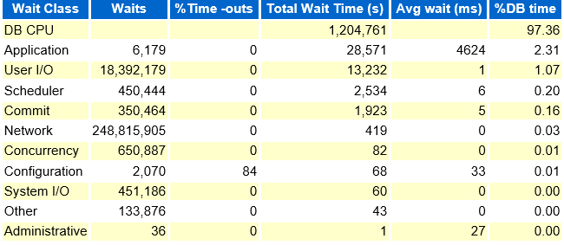
ＡＷＲ使用例
◇AWRにより内部ボトルネックを発見
AWRのレポート一部(Foreground Wait Class)抜粋
。
Network待機クラスが非常に高い数値。詳細を確認するため、Eventを確認 (次ページ

Slide 22
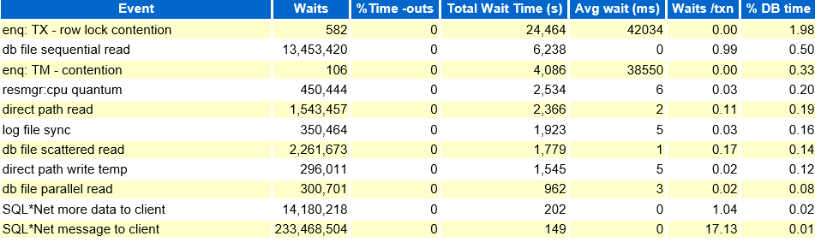
ＡＷＲ使用例
◇AWRにより内部ボトルネックを発見
AWRのレポート一部(Foreground Wait Events)抜粋
。
Network待機クラスの中でSQL*Net more data to clientが93%占めていた。

Slide 23


ＡＤＤＭによる効果
◇ADDMにより改善箇所を確認
ADDMのレポート一部抜粋
該当sqlの待機時間確認
該当SQLのSIDセッションを確認すると約9650000秒間待機していた。
SQL調べるとlobtempraryに対して適切な解放処理をしていなかったことが原因であった。
ADDMレポート警告メッセージ
“cm54w2xsa3xcr”のセッション確認

Slide 24
効果計測 DiskI/o発生率
○適用前
〇適用後

Slide 25
効果計測 ＳＱＬプロファイル
○付与した内容
適用済箇所(インスタンス) | 本数
統合マスタ(高速版) | ８
統合マスタ(従来版) | ３
製基DB(ALDB) | ６
〇ユーザ視点(ALDBに付与した物の効果)
適用済箇所(インスタンス) | レスポンス(s)前|後 | 処理数(回) 6/17~19
製基DB(ALDB) | 00:54:22 |00:22:11 | 158
 | 00:21:57 | - | 0
 | 01:28:06| - | 0
 | 34:32:44|02:03:24 | 128
 | 139:38:57|01:11:39 | 101
 | 24:54:51|01:18:41 | 135

Slide 26
効果計測 並列化(パラレル実行)
○適用箇所/適用本数
適用済箇所(インスタンス) | 本数
統合マスタ(高速版) | 5
統合マスタ(従来版) | 3
製基DB(ALDB) | 0
〇ユーザ視点(従来版に付与した物の効果)
適用済箇所(インスタンス) | レスポンス(s)前|後 | 処理数(回) 6/11~17
統合マスタ(従来版) | 01:17:57 |00:00:42 | 352
 | 00:04:06 |00:00:02 | 161,965
 | 01:17:57 | 00:00:42 | 314

Slide 27
［ＩＴ推］長レビューでご説明願いたい項目（例）
・システム導入計画（システムの概要、必要目的、工程、今後の追加有無等）
背景
システム概要
必要目的
工程 ⇒ なし、EEのため既に導入されている
・現状必要ライセンス数、種別
ライセンス数 開発機1台 と本番2台(稼働系、待機系)に Diagnostics Pack, Oracle Tuning Pack
開発機にEEの導入
・見込み外から外れた理由:
・自部門でライセンス調達をどう試みられたか:
[IT推]ではMajestyを使ったDBの管理を推進していて、統合マスタシステムにも導入したが、Majesty
ではインシデントの解決には不向きであり、能力不足と判断。
・投資効果を定量的に説明:
（本件の投資効果のご説明、OracleＰＯＦを使う事でどれくらい効果が得られるか等）

Slide 29

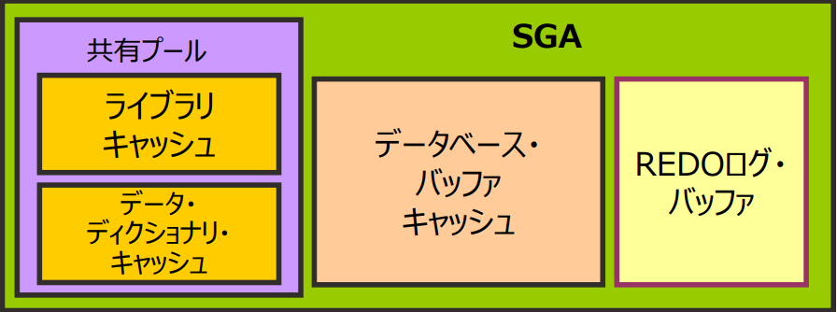


ＡＷＲ
MMON
ＳＧＡ
メモリー内統計
SYSAUX
SGA
午前6:00
午前7:00
午前8:00
スナップショット1
スナップショット2
スナップショット3
午前9:30
Notes:
ＡＷＲとは：oracleDBが自己管理として運用状況に関する統計情報を一定時間ごとに観測し、自動的に記録した もの。
SGAで
MMONはSGAから情報を取得し、前回変更されたSQLオブジェクトの統計値を取得して、メトリックがそのしきい値を超えたときに書込みを行います。
どのような使い道があるか：いつからのパフォーマンスが下がったかわからない。
改善項目、改善対象がわからない。
具体的な対策がわからない。
⇒AWRで調査することで、ボトルネックとなっている箇所の特定やチューニングすべき項目を判断することができる。

Slide 30

ＡＤＤＭ
ADDMが重要問題を検出
MMON
ADDM
ＳＧＡ
メモリー内統計
SYSAUX
SGA
午前6:00
午前7:00
午前8:00
スナップショット1
スナップショット2
スナップショット3
午前9:30
Notes:
ＡＷＲとは：oracleDBが自己管理として運用状況に関する統計情報を一定時間ごとに観測し、自動的に記録した もの。
SGAで
MMONはSGAから情報を取得し、前回変更されたSQLオブジェクトの統計値を取得して、メトリックがそのしきい値を超えたときに書込みを行います。
どのような使い道があるか：いつからのパフォーマンスが下がったかわからない。
改善項目、改善対象がわからない。
具体的な対策がわからない。
⇒AWRで調査することで、ボトルネックとなっている箇所の特定やチューニングすべき項目を判断することができる。

Slide 31
SQLチューニング・アドバイザの主要な機能
どのような使い道があるか
SQLチューニング・アドバイザ
突然SQLのパフォーマンスが下がった・・・
チューニングをしても、改善されない・・・
⇒プロファイルを適用することでレスポンスやリソース消費が最適化される。
・統計分析
・SQLプロファイリング
・アクセス・パス分析
レスポンスが遅いとユーザから言われる・・・
CＰＵの使用率が低い・十分に使いきれていない・・・
⇒並列化(パラレル実行)を適用
・SQL構造分析
・並列度
・代案
プロファイルとは：計画の最適化を行う付属ファイルの事。
パラレル実行とは：処理を分散することで高速化させる事。プロセスの分解による高速化。

Slide 32
Majestyとの比較
SQLチューニング・アドバイザのアクセス・パスがMajestyの機能に相当
Majestyサーバ
統合マスタ
・統計分析
・SQLプロファイリング
スナップショット
スナップショット
・アクセス・パス分析
コピー１日単位
・SQL構造分析
・並列度
・代案
利点
Majestyはアクセス・パス分析と同じような索引付与に関する機能を搭載。
セレクタビリティやカーディナリティ、実行数など索引作成のための重要な情報基に索引が可能。
スナップショットをMajestyで管理している。そのため、ツール使用時に負荷はかからない。
(コピー処理のみ負荷がかかる)

Slide 33
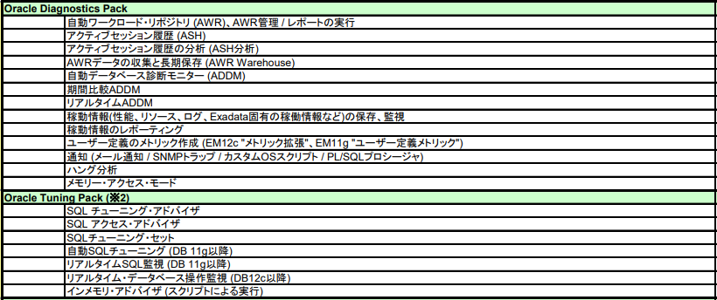
必要なライセンスパック
※2 Oracle Tuning Packの機能を使用するには、Oracle Database Diagnostics Packが必要

Slide 34
必要なライセンスパック
必須
必要
必要
必要
※2 Oracle Tuning Packの機能を使用するには、Oracle Database Diagnostics Packが必要

